Slide 1
এই প্রেজেনটেশনটি ভিডিও ফরম্যাট অনলাইন ক্লাশের জন্য। তাই একক কাজ, দলীয় কাজ, মূল্যায়ন বিষয়ে কোনো স্লাইড নেই।

Slide 3
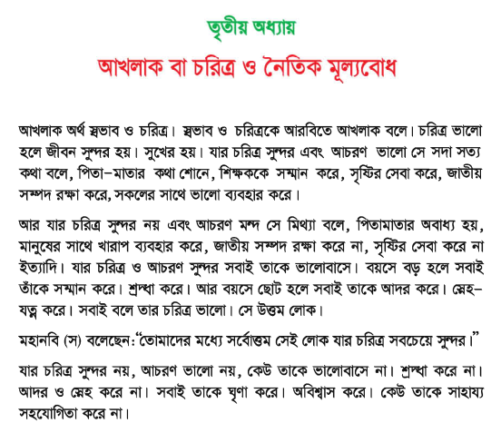
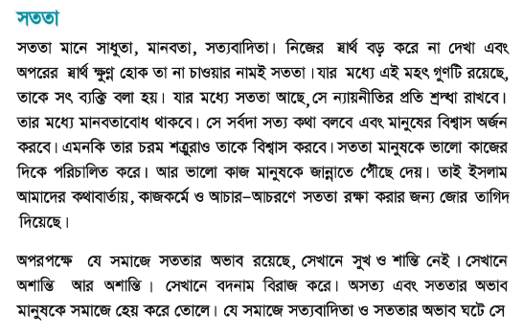

Slide 4
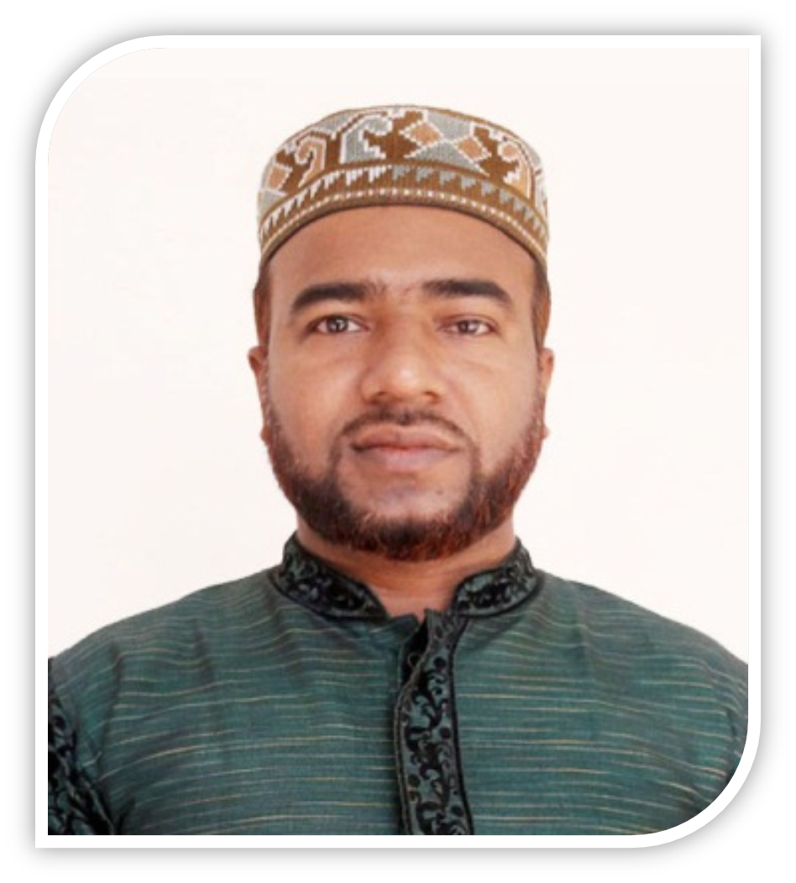
শের-ই-বাংলা অনলাইন স্কুল
আজকের পাঠ
শ্রেণিঃ পঞ্চম
বিষয়ঃ ইসলাম ও নৈতিক শিক্ষা
অধ্যায়ঃ তৃতীয়

Slide 5
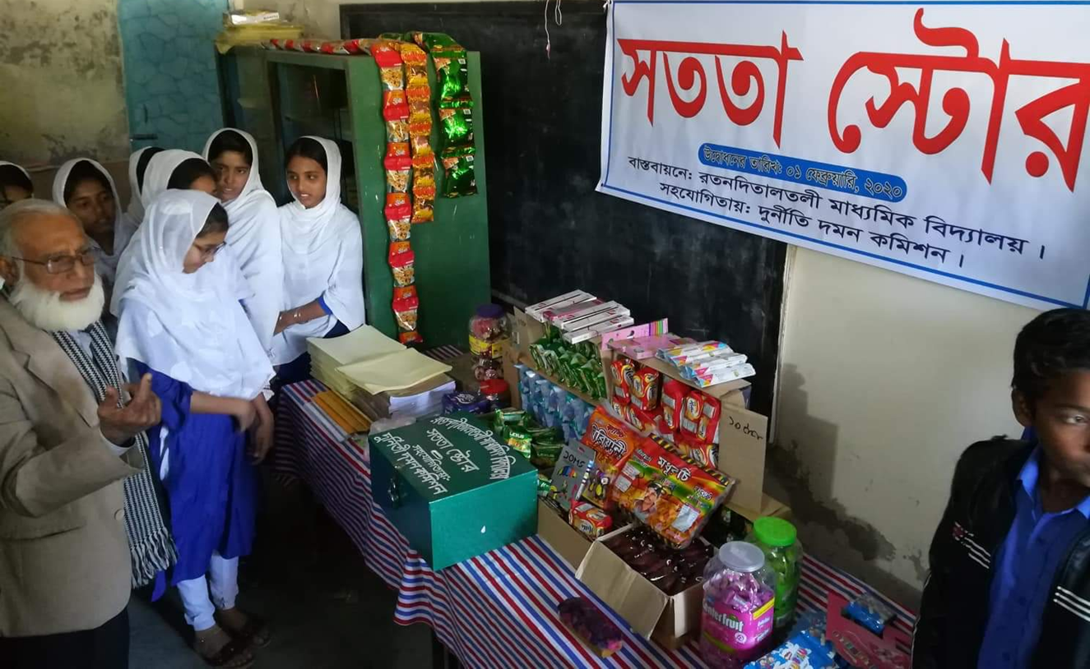
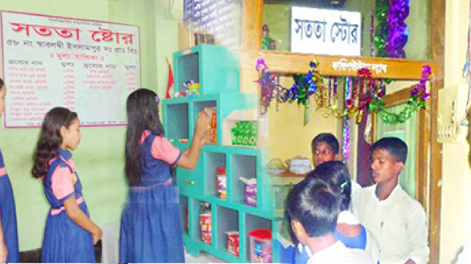
শিক্ষা প্রতিষ্ঠানে সততা ষ্টোর

Slide 6
কাঠুরিয়ার সততার পুরষ্কার

Slide 7
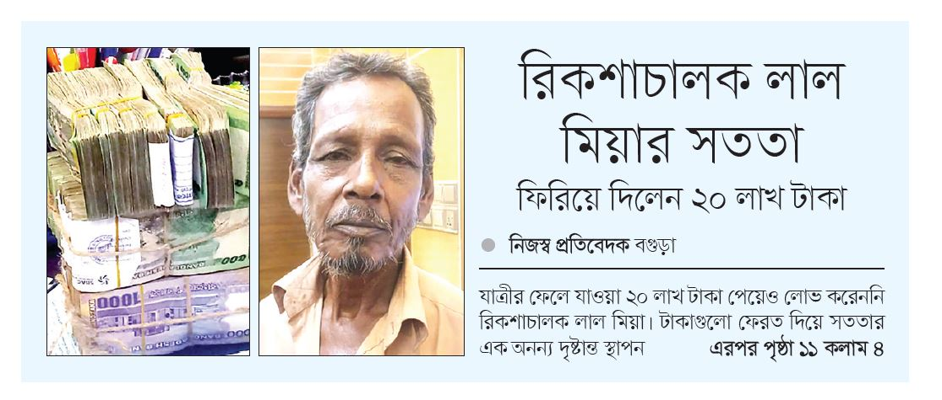
সততা

Slide 8
আজকের পাঠ শেষে
সততা সম্পর্কে ধারনা লাভ করতে পারবে
সততা কি তা বলতে পারবে।
সততার গুরুত্ব বলতে পারবে।
সততার উদাহরন বলতে পারবে।

Slide 9
সততা কি?
সততা শব্দের অর্থ- সাধুতা, সত্যবাদিতা, মানবতা।
নিজের স্বার্থ বড় করে না দেখা এবং অপরের স্বার্থ ক্ষুন্ন হোক তা না চাওয়ার নামই সততা।

Slide 10
এবারে আমরা সততার পুরষ্কার সম্পর্কে একটি ভিডিও ক্লিপ দেখবো।

Slide 11
সৎ ব্যাক্তি
ন্যায় পরায়ন
মানবতা
সর্বদা সত্য বলবে
বিশ্বাস অর্জন করবে
শ্ত্রুরাও বিশ্বাস করবে
ভালো কাজে নিয়োজিত থাকবে
ভালো কাজের ফল জ্ন্নাত

Slide 12
সততার অভাব
সুখ শান্তি নেই
অশান্তি আর অশান্তি
বদনাম বিরাজ করে
সমাজে হেয় হয়
সমাজ ধ্বংশ হয়
প্রতারনা বেড়ে যায়
দুর্নীতি রেড়ে যায়

Slide 13
সততা আর সত্যবাদিতা মানুষকে মুক্তি দেয় আর অসত্য ও মিথ্যা মাসুষকে ধ্বংস করে।

Slide 14
সততা সম্পর্কে হাদিসের
একটি ঘটনা শোন

Slide 15
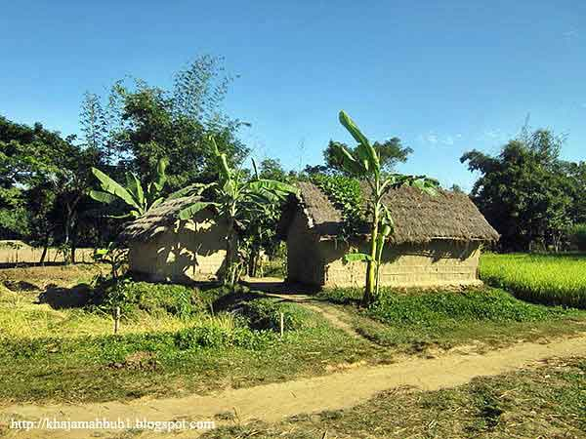

Slide 16
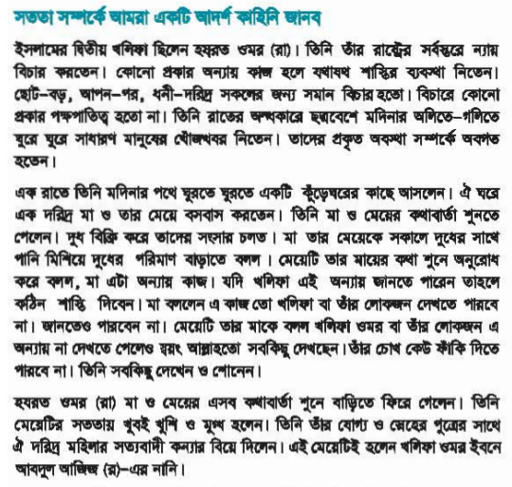

Slide 18
বাড়ির কাজ
১। সততা বলতে কি বোঝ তা ১০টি বাক্যে লিখ?
২। আমরা কিভাবে সততা গুনটি অর্জন করতে পারি তা দশটি বাক্যে লিখ।

Slide 19
আল্লাহ হাফেজ

